Slide 1
文化大學資訊工程學系
AR電梯系統
組別: A16
組員: 章弘諭
林柏汎
黃冠翰
指導老師: 張哲唯

Slide 2
組員分工
章弘諭
AR環境建置、APP開發、系統整合、資料彙整
林柏汎
架設前後端、軟硬體串聯
黃冠翰
Arduino、AIoT系統開發

Slide 3
研究目標
本專題為實作性質，透過理論與應用實務之分析，形成之概念架構，為了達成上述之目標，並將未來之發展策略規劃成如下3大項目：
AR APP
透過APP來實現AR功能，使用者不必真的去按電梯按鈕，只需要在鏡頭前比劃幾下，即可按下電梯按鈕。
AR電梯
網頁
開發一個用於顯示QRCODE的網頁，每經過一段時間，自動生成新的QRCODE，並取代原來的QRCODE。
小型電梯
開發一個功能與真實電梯相同，但體積較為迷你的小型電梯，以便演示AR控制電梯樓層的實作成果。

Slide 4
AR APP
APP開發
APP
● 使用Unity做為開發工具。
● 使用C#作為腳本語言。
● 目前僅限使用Android系統安裝APP。
+
實現AR功能
AR
● 使用Vuforia SDK擴增實境軟體開發工具包。
- 可啟動設備之拍照功能
- 可捕捉鏡頭所拍攝到的畫面
- 可辨識攝像頭中是否包含我們要的QRCODE

Slide 5
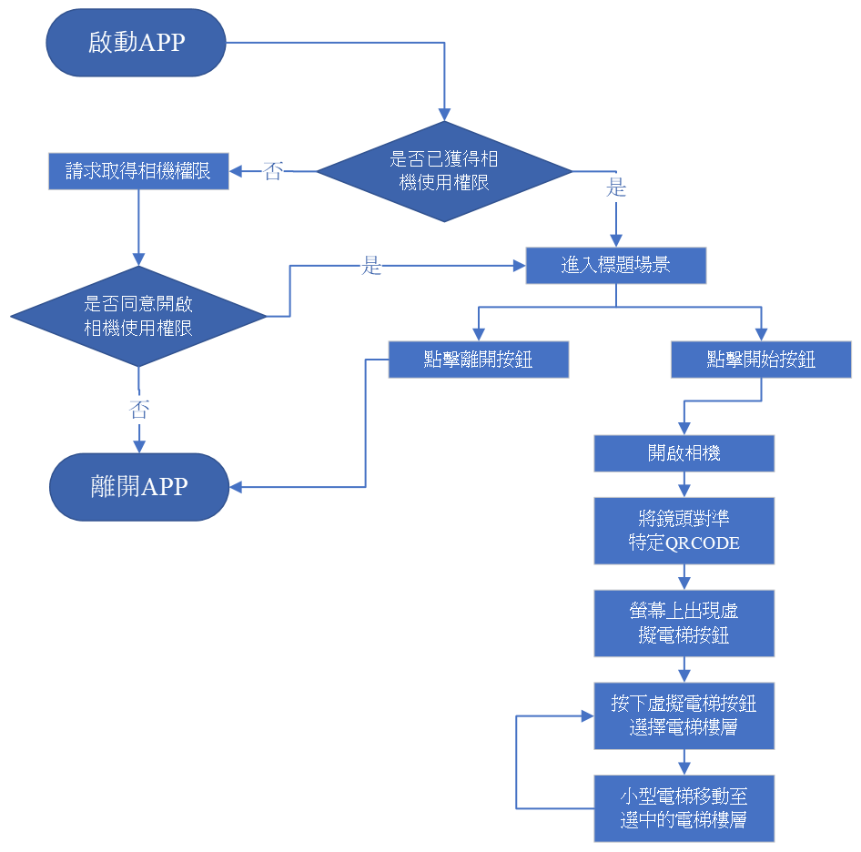
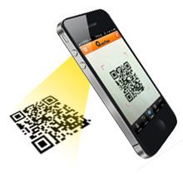
AR APP
APP 主要流程圖

Slide 6
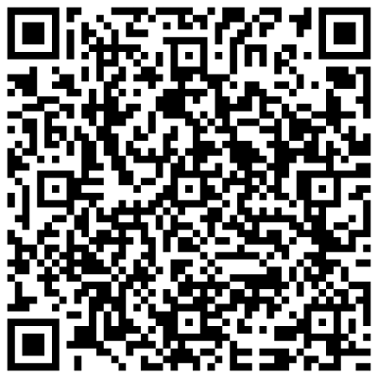
AR APP
目前進度
APP 下載點→

Slide 7
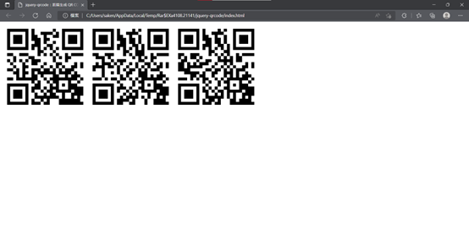
網頁開發
網頁使用Javascript作為主要開發工具，並使用jQuery產生QRCode
* jQuery是一套跨瀏覽器且開源的Javascript函式庫，是最受歡迎的JavaScript函式庫之一

Slide 8
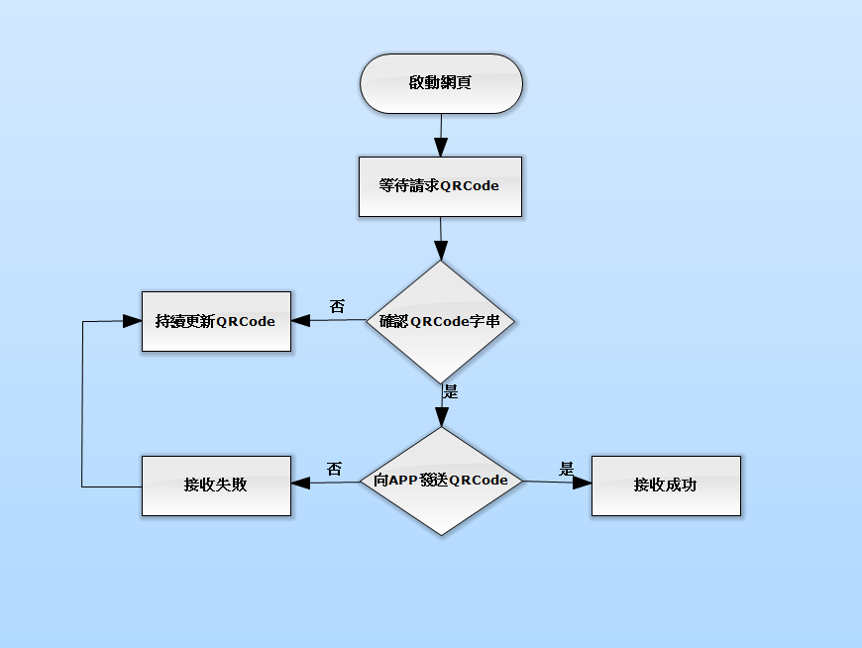
網頁開發

Slide 9
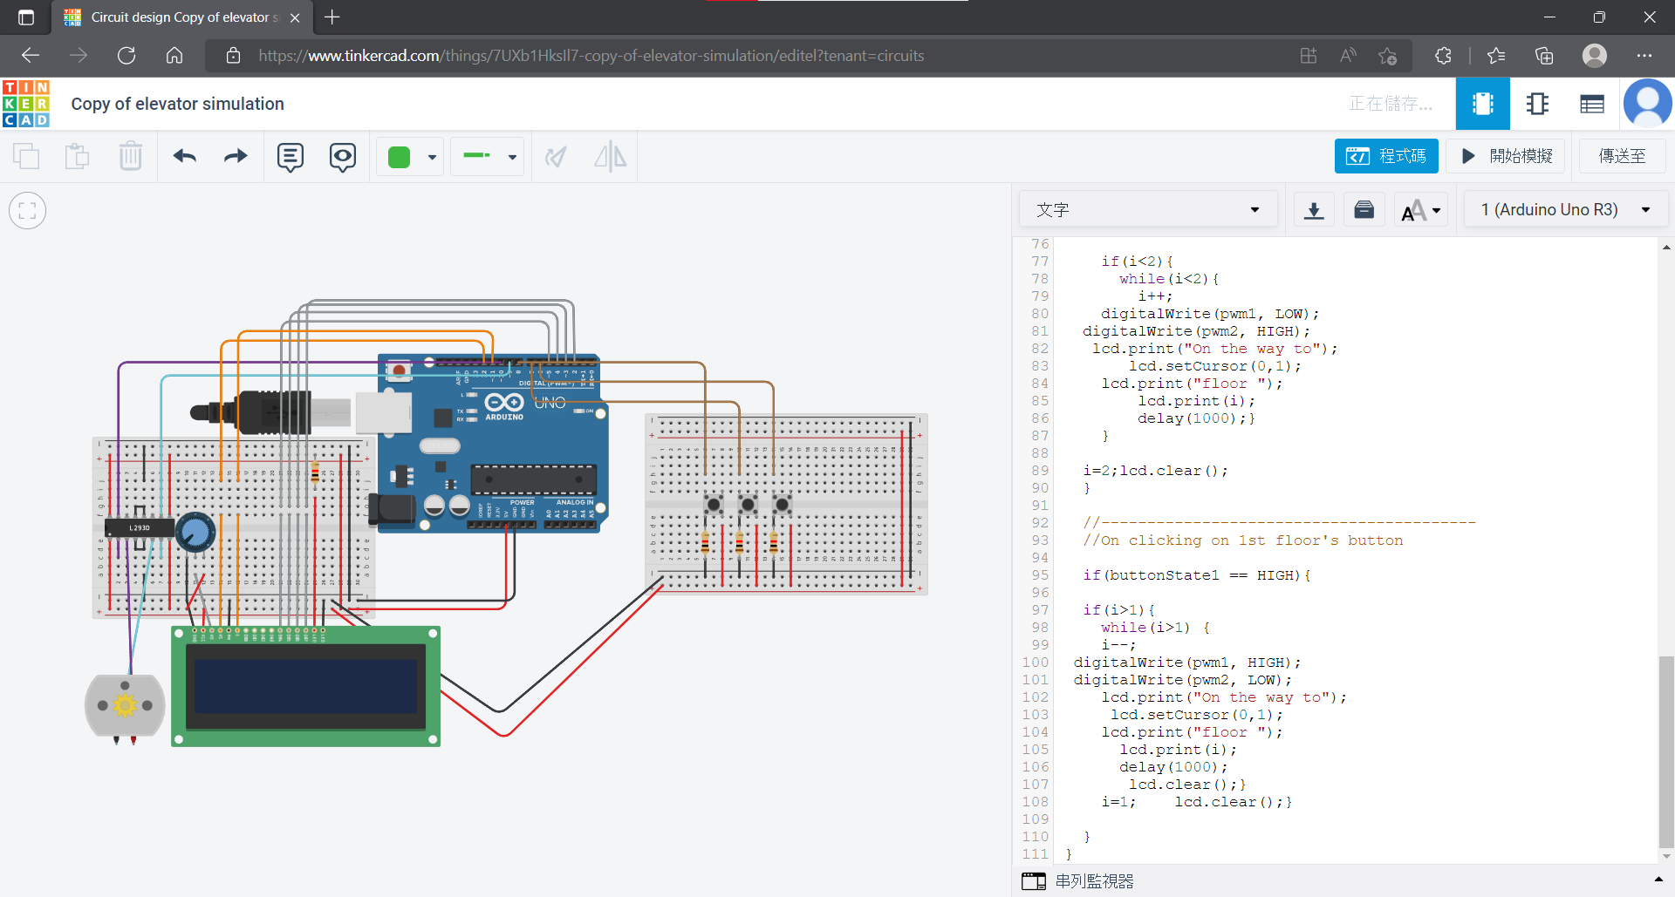
小型電梯
Notes:
ㄑ

Slide 10
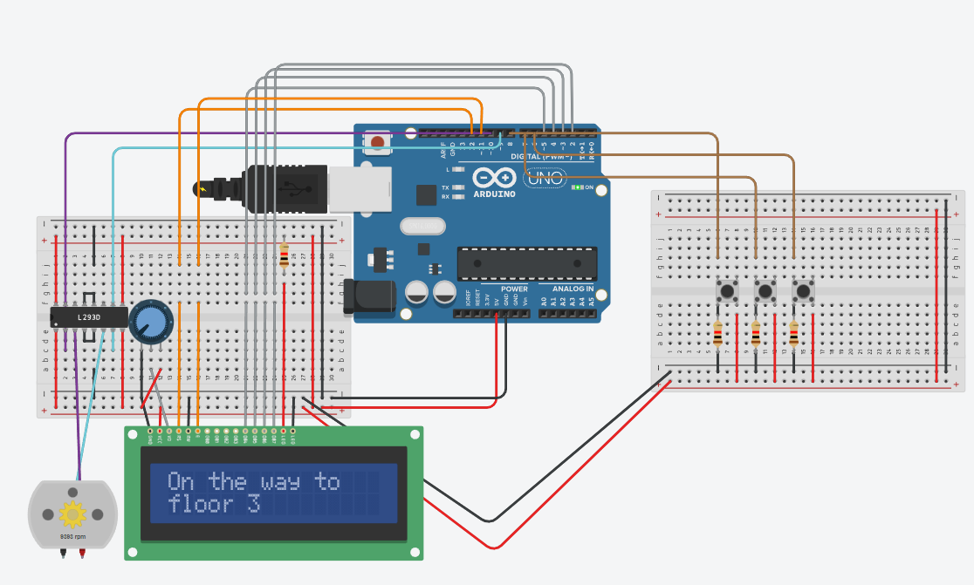
小型電梯
預計會使用的材料如下：
Arduino Uno R3 一塊
LCD 16x2顯示板 一塊
直流馬達 一顆
電路板 兩塊
電位器 一顆
馬達驅動器 一顆
電阻 四塊
按鈕 三顆
電線 一組
Notes:
ㄑ

Slide 11

預期成果
使AR APP能夠遠端控制Arduino小型電梯的樓層，
並透過網頁更新APP所需掃描的QRCODE
AR APP
掃描
更新新的
QRCODE
QRCODE
網頁
控制
Arduino
小型電梯

Slide 12
預計進度

Slide 13
報告結束 請多指點

